Slide 1
Auditoria da Dívida Pública Brasileira

Slide 2
Legado do Ano Nacional do Laicato
“Mobilizar a sociedade brasileira para a realização da Auditoria Cidadã da Dívida Pública” é um dos legados no âmbito da sociedade do Ano Nacional do Laicato.

Slide 3
Círculos Bíblicos “Auditoria da Dívida Pública: vamos fazer?”
É um dos instrumentos que estamos ofertando para que Cristãos Leigos e Leigas,
juntamente com toda Igreja Povo de Deus, presente e atuante em nossas Paróquias.
Comunidades, Pastorais, Movimentos e diversas Expressões Eclesiais, possam utilizar
para conhecer esse desafio mais de perto, iluminado pela Palavra de Deus
e, assim, mobilizar outras pessoas de boa vontade para essa importante missão.

Slide 4
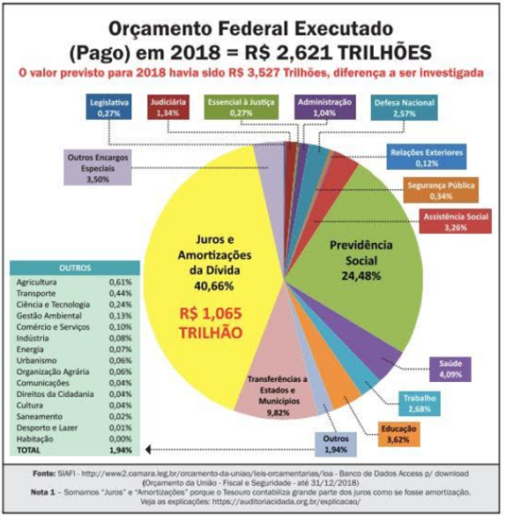

Slide 5
Fermentar essa ideia junto a estudantes do ensino médio é a meta!
Cada grupo que refletir esses Círculos Bíblicos assuma como gesto concreto da “Igreja em saída” (Papa Francisco),
fermentar essa ideia junto a estudantes do ensino médio do bairro ou cidade onde vivam.
A meta é multiplicar esse saber com os estudantes, passando de sala em sala de aula, com Aulas de cidadania” nas escolas públicas e particulares.
Para que eles criem, com suas mães e pais e a comunidade, “Comitês Populares pela Auditoria da Dívida Pública Brasileira”.
O Gesto Concreto de cada um dos cinco Círculos Bíblicos contribui para que a organização dessa ação concreta vá se construindo.

Slide 6
Eleições 2020
Como o ano de 2020 será um ano de Eleições Municipais é importante que Auditoria da Dívida Pública...
Contribua para definir nosso voto para vereadores (as) e prefeito (a): aqueles(as) que atenderem os critérios que elegermos para o discernimento do voto, somado à posição favorável para que se realize a auditoria da dívida pública brasileira e no município, poderão merecer nosso apoio e voto.

Slide 7
Fonte: Banco Central: http://www4.bcb.gov.br/top50/port/top50.asp

Slide 8
Sem pressão, “a coisa pode piorar”...
Existem em tramitação no Congresso Nacional algumas iniciativas legislativas que visam “legalizar” uma nova forma de aumentar a Dívida Pública de municípios, estados federados e do País, sem que esse debate aconteça na sociedade brasileira:
são as tais “empresas estatais não dependentes”.
Por isso, é importante acompanhar a conjuntura, para saber quando será o momento de pressionar de forma democrática os parlamentares para que não aprovem leis ou medidas provisórias que prejudiquem ainda mais o financiamento das políticas públicas no Brasil.

Slide 9
Em 2020 começa a 6ª Semana Social Brasileira – Mutirão pela Vida!
Há diálogo com a Coordenação da 6ª SSB, para o tema seja colocado em pauta. Assim como na discussão sobre a “Economia de Francisco”, que Papa Francisco está promovendo em Assis, de 22 a 26 de março de 2020.
É preciso encantar a juventude com essa causa. Acompanhem, pois essa história estamos construindo em mutirão.

Slide 11
Índice dos Círculos Bíblicos e dos Textos de Apoio
1º ENCONTRO - BRASIL: Realidade de Abundância e Cenário de Escassez;
2º ENCONTRO - O que Sustenta o Cenário de Escassez?
3º ENCONTRO - Sistema da Dívida: maior responsável pelo cenário de escassez.
4º ENCONTRO - Novo Mecanismo Perverso “gera” dívida pública e sequestra arrecadação tributária.
5o ENCONTRO - AUDITORIA: ferramenta que documenta e desmascara a fraude que tem sido praticada contra o nosso povo, em nome do “respeito” ou honra à chamada dívida pública.

Slide 12
Contatos úteis:
Para conhecer iniciativas de Formação sobre Auditoria da Dívida Pública e fazer contato em cada estado Brasileiro com os Núcleos do Movimento da Dívida Pública Brasileira: www.auditoriacidada.org.br.
Para adquirir exemplares do Círculos Bíblicos: “Auditoria da Dívida Pública: vamos fazer?” procurar livrarias católicas ou pelo portal: www.edicoescnbb.com.br.
Pede-se que se mantenha contato com o Conselho Nacional do Laicato do Brasil: www.cnlb.org.br.

